Slide 1









EPOCH 5TH DATATHON
Youtube Rising Star Datathon
Team 빡빡이
Feature Engineering
EDA (데이터 이해)
INTRODUCTION
  데이터 구조
  게임 유튜브 채널 694개, 07-10 ~ 08-31 수집
  핵심: 영상별 업로드 5일 조회수(view_5d), 롱폼/쇼츠 구분 + 구독자 스냅샷
  타겟 정의 · 불균형
  s = log(미래 26일 롱폼 중앙값) − log(과거 중앙값)
  기준일별 s 상위 20% = 1 → 양성 20% 불균형 → PR-AUC
  정답 규칙을 역산해 공식 08-11 라벨과 98.5% 일치 재구성 → 매일 학습 라벨 생성
  결측 · 이상치
  결측 여부가 다른 변수로 예측됨(AUC 0.82~1.00) → MCAR 아님, "최근 업로드 없음" 같은 구조적 결측
  핵심 인사이트
  08-25~27 플랫폼 전체 조회수 급등 → 미래 창 전체가 영향
  지난주 정답(prev label)이 최강 단서: 다음 양성률 50% vs 11%
  " 평소 대비 상대 순위를 맞히는 문제 "
  기본 파생변수 (D 이전 데이터만)
  수준·변동: past_med, past_std, cv_last10
  모멘텀: m3, m7, last3_m, r14_med, slope
  업로드: upl_rate, days_since, 쇼츠 비중, 구독자
  지난주 정답 역추론 (가설 기반)
  lag_x_obs = 정답 1인데 이미 관측된 앞부분(08-25~31)이 약함 → 9월 초 영상이 강했다
  nolag_x_obs = 정답 0인데 앞부분이 강함 → 뒷부분이 약했다
  정답 규칙을 직접 반영
  hr10: 최근 10편 중 과거 중앙값을 넘긴 비율 (중앙값 규칙의 적중률)
  struct_p = Σ Pois(n)·P(Binom(n,p) ≥ n/2): 미래 n편 중 과반이 문턱을 넘을 확률
  전처리
  날짜별 백분위 순위 변환 (라벨이 상대 기준이라)
  결측 지시변수 5개 + MICE 대체, 표준화
  " 가장 중요한 파트: 라벨 규칙을 피처로 옮기기 "
모델 설계
  ① 로지스틱 회귀 (q_joint)
  강한 L2 + 최근일 가중(반감기 7일)
  선택 이유: 채널 ~700개 반복이라 독립 정보 적음, 라벨 노이즈 큼 → 트리 모델(LightGBM)은 −0.03~−0.07
  ② 생존분석: 우측 중도절단 소프트 라벨
  데이터 끝(08-31)에서 미래 창이 잘린 기준일을 버리지 않고 q = P(최종 1 | 앞 k일 관측) 추정
  (y=1, 가중 q) + (y=0, 가중 1−q)로 학습 = EM의 E-step
  예선 0.68 → 0.76 의 핵심
  ③ 구조 시뮬레이션 (팀원)
  칼만 필터로 채널 수준 추정 → 업로드 수·조회수 몬테카를로 → 정답 산식 그대로 확률 계산
  08-25 급등 폭 추정 + 지난주 정답으로 조건부 가중
단계 | LB PR-AUC
로지스틱 + 소프트 라벨 (출발) | 0.7057
+ 구간·구조모형 순위 블렌드 | 0.7075
+ lag1feat (관측 질 피처) | 0.7090
+ lag1q + q_joint (q모형 통합) | 0.7115
구조 시뮬레이션 계열 (팀원) | 0.7395
최종: 0.9·sim계열 + 0.1·q_joint | 0.7412
  최종 블렌딩
  score = 0.9·rank(시뮬레이션 계열) + 0.1·rank(q_joint)
  PR-AUC는 순위만 보므로 순위 평균으로 결합 — 구조가 다른 두 모델의 오차가 서로 보완

Slide 2





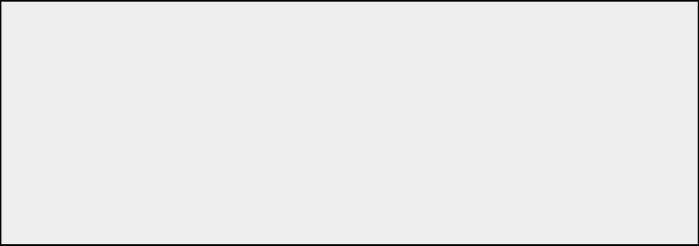
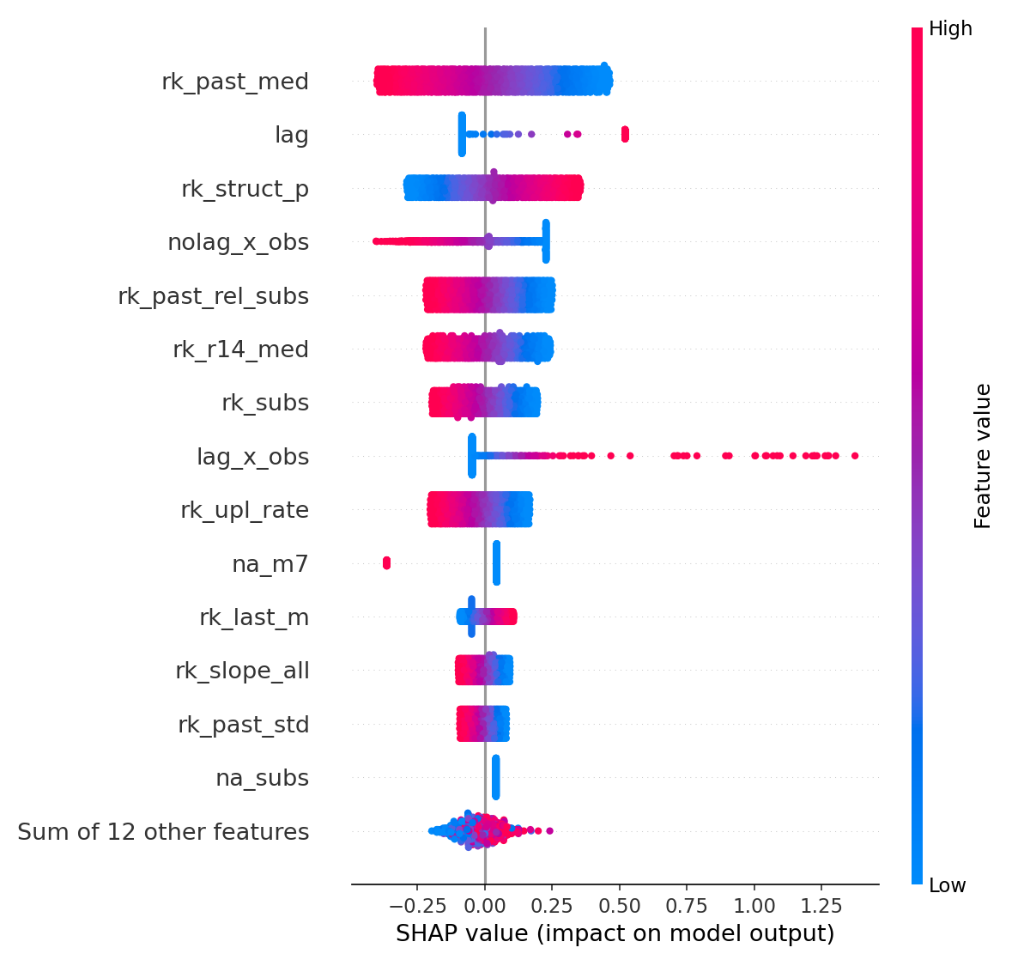
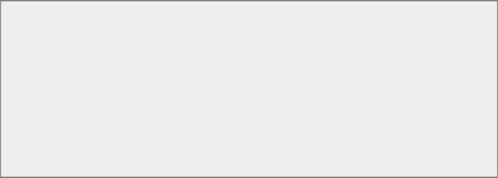
EPOCH 5TH DATATHON
파라미터 튜닝
성능 평가
  튜닝 대상
  규제 강도 C: 0.015 / 0.1 (모델별)
  최근일 가중 반감기: 3·5·7·10·20일
  블렌드 비중: 0.4 / 0.5 / 0.6, 최종 90:10
  소프트 라벨 옵션: q_x, soft_k, q_joint
  튜닝 방법
  옵션마다 플래그 단위 A/B, 시간 검증 9일 평균 AP 비교
  채택 기준: 평균 상승 + 대부분의 날 개선 + 큰 하락 없음
  성능 변화 (검증 AP)
  기본 0.555 → 소프트 0.561 → 구조 0.570
  → +lag1q·q_joint 0.574 → +hr10 0.578
  " 깊이보다 논리: 채택/기각 근거를 남긴다 "
  Validation: 시간 기반 (KFold 금지)
  같은 채널 반복 + 미래 창 겹침 → KFold는 0.65로 부풀림 (정직한 값 0.40~0.57)
  "데이터가 검증일에 끝난다"고 놓고 소프트 라벨·q모형까지 전부 재생성
  검증 +0.009 ≈ LB +0.002 로 축소 반영
설정 | 검증 AP | LB
로지스틱 + 소프트 라벨 | 0.561 | 0.7057
+ lag1feat | 0.571 | 0.7090
+ lag1q + q_joint | 0.574 | 0.7115
최종 블렌드 | — | 0.7412
모델 해석
  SHAP (로지스틱 → 선형 SHAP = 계수 × 편차)
  lag(+), lag_x_obs(+): 지난주 정답 1, 특히 관측 앞부분이 약했던 채널 → 9월 초 강세
  rk_past_med(−): 이미 평소 조회수가 큰 채널은 덜 오름 (평균 회귀)
  rk_struct_p(+): 업로드 많고 변동 큰 채널 → 중앙값이 문턱을 넘기 쉬움
  nolag_x_obs(−): 정답 0인데 초반만 강했던 채널은 하락
  " 왜 그렇게 예측했는가: 정답 규칙의 구조가 그대로 드러남 "
결론 및 인사이트
  가장 중요한 변수 / 패턴
  지난주 정답 + 이미 관측된 앞부분의 역추론. 최종 상위 139개 중 88%가 지난주 정답 1 → 승부는 이 그룹 내부의 순서
  모델로부터 얻은 인사이트
  라벨 규칙(중앙값·상위 20%·잘린 창)을 피처와 생존분석 소프트 라벨로 직접 옮길 때 가장 크게 개선, 모델 복잡도는 효과 없음
  검증 구조가 테스트와 다르면 결론이 뒤집힘: "초반 강세 + 정답 0" 채널 양성률이 18일 창에서는 0%, 테스트와 같은 26일 창에서는 50% → 테스트 구조 그대로 백테스트 후에만 채택
  실제 적용 가능성
  MCN·광고주의 급등 채널 사전 선별, 크리에이터의 업로드 전략(빈도·연속 적중) 모니터링

